Slide 1




Slide 2



Slide 3

Rosas
Cema Raizer

Slide 4


Slide 5
Uma inspiração
Que lembra amor
Perfuma os ares do jardim
Traz o aroma inconfundível

Slide 6
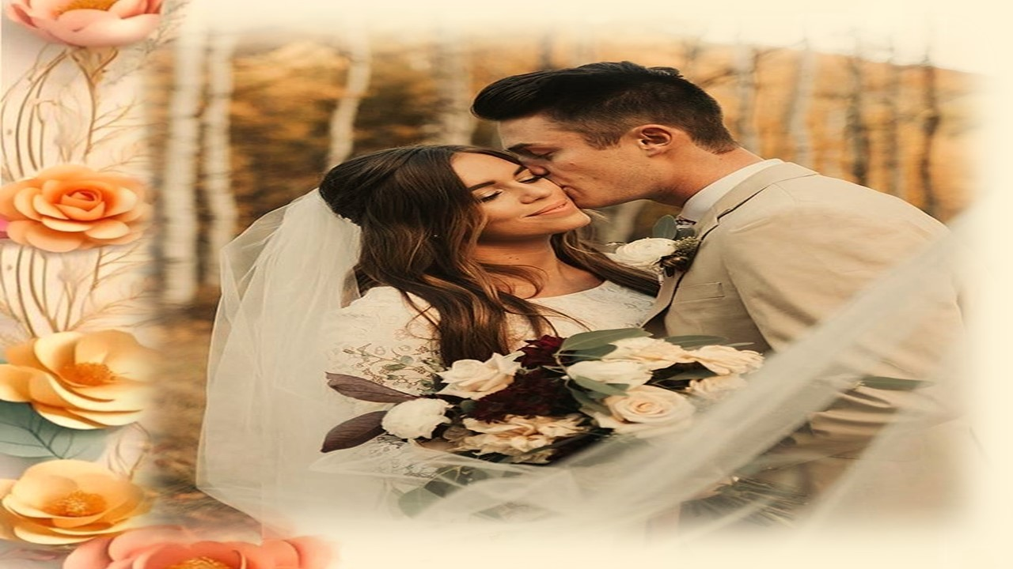

Slide 7
Cativa o pintor
Comove os enamorados
Marca momentos

Slide 8


Slide 9
Aroma,
que tem a força de uma flor
Nos traz encantamento
Do vermelho, do branco, do rosa,
Do jardim florido de minha infância.

Slide 10


Slide 11
Trago rosas pra você!

Slide 12


Slide 13

Cema Raizer
Cléo Menegatt

Slide 14


Slide 15
Imagens: Internet e Acervo Pessoal
Texto: Cema Raizer
Música:Valsinha e o Destino Desfolhou
http://www.sergrasan.com.br/cleoslides
Canal no Youtube:
http://www.youtube.com/c/CleoniceMenegattGoelzer
Criação, Formatação e Edição:
Cléo Menegatt

